Slide 1

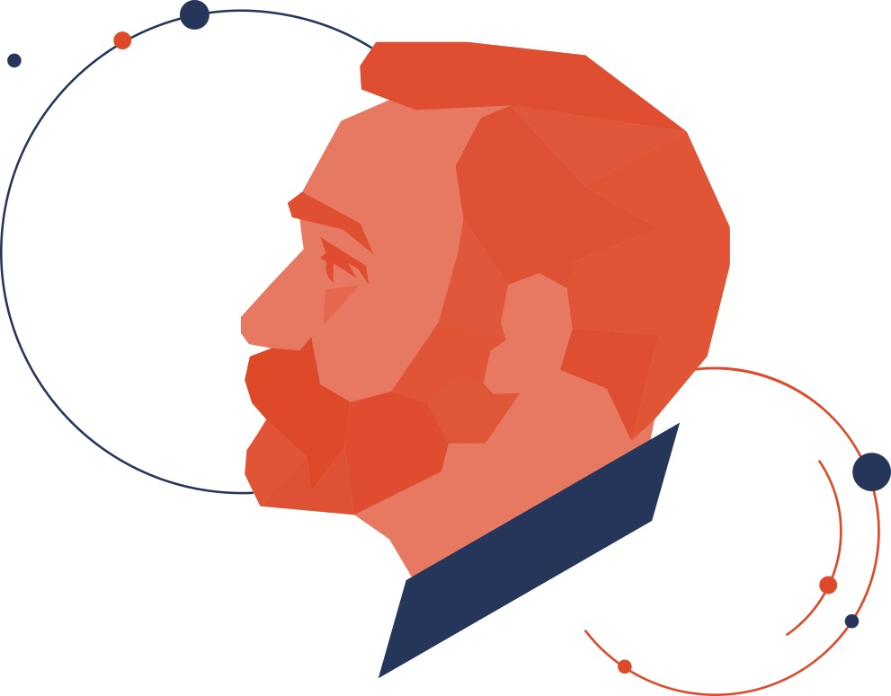
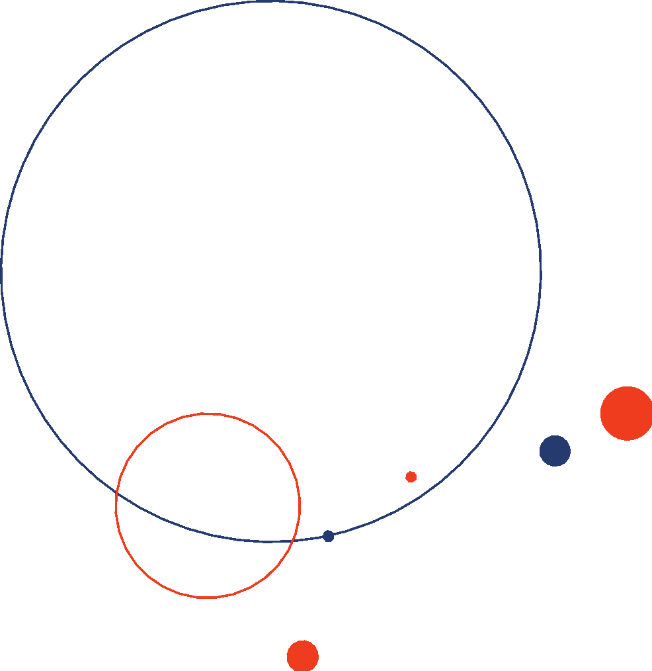
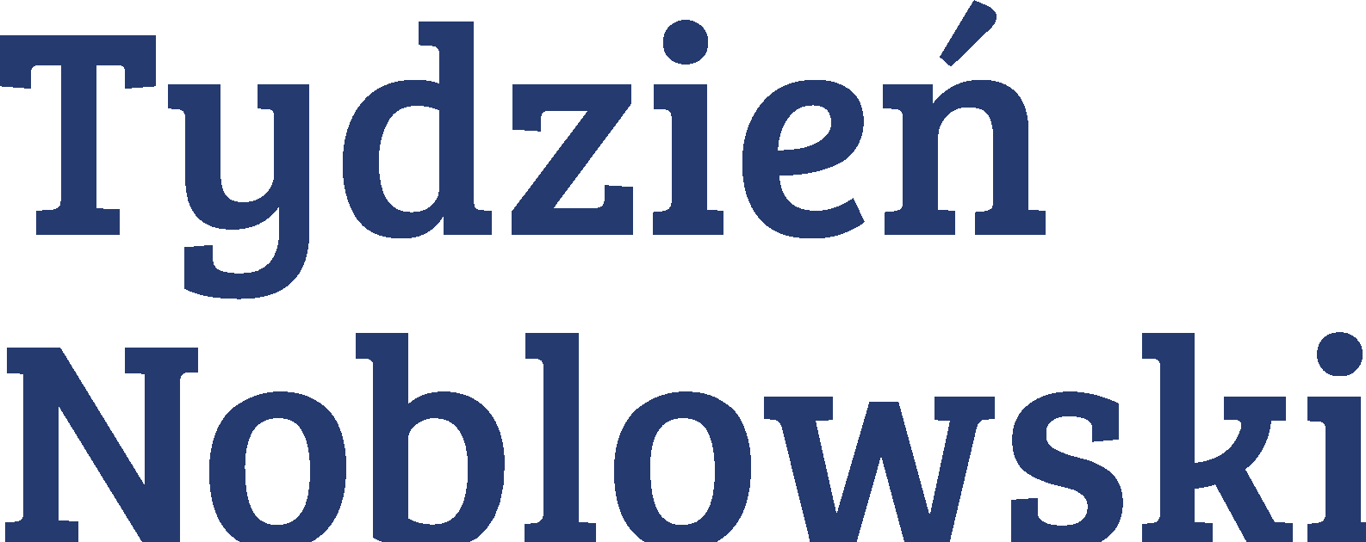
Nagroda Nobla w dziedzinie fizyki

Slide 2
Alfred Nobel
21 X 1833 Sztokholm – 10 XII 1896 San Remo
Zajmował się wynalazkami o znaczeniu militarnym, takimi jak dynamit i proch bezdymny. Prowadził także prace m.in. nad: telefonem, bateriami, fonografem, elektrycznymi żarówkami, rozwojem syntetycznego kauczuku, skóry, jedwabiu.
Zgromadził majątek szacowany na ok. 6,5 miliona dolarów. Będąc wynalazcą zajmującym się między innymi odkryciami wykorzystywanymi w działaniach wojennych, zawdzięczał swoje bogactwo w dużej mierze produkcji „narzędzi śmierci”. Stanowiło to dla Nobla poważny problem moralny. Na wynalazcy głęboko odcisnęła się także osobista tragedia. W wyniku eksplozji nitrogliceryny w należącej do niego fabryce zginął jego brat.
Władał biegle kilkoma językami. Pisywał wiersze, pozostawił niedokończoną powieść.
Był pacyfistą. Wierzył w dobroczynną rolę nauki i postępu technicznego.

Slide 3
Nagroda Nobla
Czy wiecie, jak wyglądały początki tego wyróżnienia?
Wszystko zaczęło się od testamentu Alfreda Nobla, zatwierdzonego 27 listopada 1895 roku. Na poznanie treści ostatniej woli wynalazcy dynamitu świat musiał poczekać jeszcze ponad rok. Po śmierci Nobla w 1896 roku, ku oburzeniu jego rodziny, okazało się, że szwedzki chemik zdecydował się przeznaczyć cały swój majątek na ufundowanie nagrody, którą dzisiaj znamy właśnie jako Nagrodę Nobla.
Zgodnie z wolą Nobla, wyróżnienie to miało trafiać do rąk osób, których osiągnięcia miały niebagatelne znaczenie dla dobra ludzkości.

Slide 4
Pięć czy sześć Nagród Nobla?
W ilu dziedzinach przyznaje się to wyróżnienie?
Nagrodę Nobla przyznaje się w sześciu dziedzinach: fizyki, chemii, fizjologii lub medycyny, literatury i nauk ekonomicznych. Do tego należy doliczyć także Pokojową Nagrodę Nobla przyznawaną przez Norweski Komitet Noblowski.
Co ciekawe, w swoim testamencie Nobel wspomniał jedynie o pięciu dziedzinach,
w których miała być przyznawana nagroda. W ostatniej woli Szweda nie było mowy
o dziedzinie nauk ekonomicznych. Historia wyróżnienia w tej dziedzinie zaczyna się w 1968 roku, gdy Bank Szwecji przekazał Fundacji Noblowskiej datek potrzebny do ufundowania tej nagrody. Co więcej, oficjalnie nie jest to tak naprawdę Nagroda Nobla, lecz Nagroda Banku Szwecji im. A. Nobla w dziedzinie nauk ekonomicznych.

Slide 5
Nagroda Nobla w dziedzinie fizyki
Fizyka była pierwszą z dyscyplin, którą Alfred Nobel wymienił
w swoim testamencie. Zdaniem licznych specjalistów potwierdza to jej ówczesny status – najważniejszej dyscypliny naukowej.
Nagroda w tej dziedzinie przyznawana jest od początku trwania konkursu, czyli od 1901 roku. Pierwszym jej laureatem został Wilhelm Conrad Röntgen za odkrycie promieni elektromagnetycznych, które obecnie stanowią jedno z głównych narzędzi diagnostycznych w medycynie.

Slide 6
Kto decyduje o wyborze laureata?
Nagrodę Nobla w dziedzinie fizyki przyznaje Królewska Szwedzka Akademia Nauk. W skład Komitetu Noblowskiego wchodzą członkowie Akademii, którzy pełnią swoją funkcję przez trzy lata.
Uroczyste wręczenie nagród następuje 10 grudnia
w Filharmonii w Sztokholmie. Podczas ceremonii laureaci otrzymują medale i dyplomy oraz potwierdzenie kwoty wygranej.

Slide 7
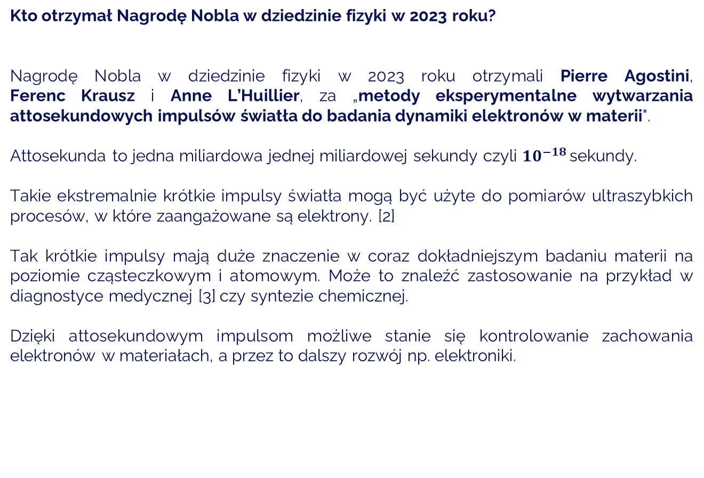
Kto otrzymał Nagrodę Nobla w dziedzinie fizyki w 2023 roku?
Nagrodę Nobla w dziedzinie fizyki w 2023 roku otrzymali Pierre Agostini,
Ferenc Krausz i Anne L’Huillier, za „metody eksperymentalne wytwarzania attosekundowych impulsów światła do badania dynamiki elektronów w materii".
Attosekunda to jedna miliardowa jednej miliardowej sekundy czyli ${10}^{−18}$sekundy.
Takie ekstremalnie krótkie impulsy światła mogą być użyte do pomiarów ultraszybkich procesów, w które zaangażowane są elektrony. [2]
Tak krótkie impulsy mają duże znaczenie w coraz dokładniejszym badaniu materii na poziomie cząsteczkowym i atomowym. Może to znaleźć zastosowanie na przykład w diagnostyce medycznej [3] czy syntezie chemicznej.
Dzięki attosekundowym impulsom możliwe stanie się kontrolowanie zachowania elektronów w materiałach, a przez to dalszy rozwój np. elektroniki.

Slide 8
Kto otrzymał Nagrodę Nobla w dziedzinie fizyki w 2024 roku
i jakie znaczenie ma wyróżnione dokonanie?
Nagrodę Nobla w dziedzinie fizyki w 2024 roku otrzymali John J. Hopfield
i Geoffrey E. Hinton za „fundamentalne odkrycia umożliwiające uczenie maszynowe przy wykorzystaniu sztucznych sieci neuronowych” [1].
Uczenie maszynowe (machine learning) to dziedzina, wykorzystująca sztuczną inteligencję, dzięki której komputer uczy się na podstawie otrzymanych danych, zamiast zostać zaprogramowany w tradycyjny sposób.
Sztuczne sieci neuronowe składają się z połączonych „neuronów” (węzłów), które przetwarzają informacje. Ich budowa i zasada działania są inspirowane biologicznymi neuronami w mózgu.
Tegoroczna Nagroda Nobla ma ogromne znaczenie i wpływa na funkcjonowanie dzisiejszego świata naukowego. Wykorzystując technologię opartą na uczeniu maszynowym i sztucznych sieciach neuronowych, możliwe jest przyśpieszenie wielu procesów, a także przewidywanie własności cząstek i materiałów [2].

Slide 9
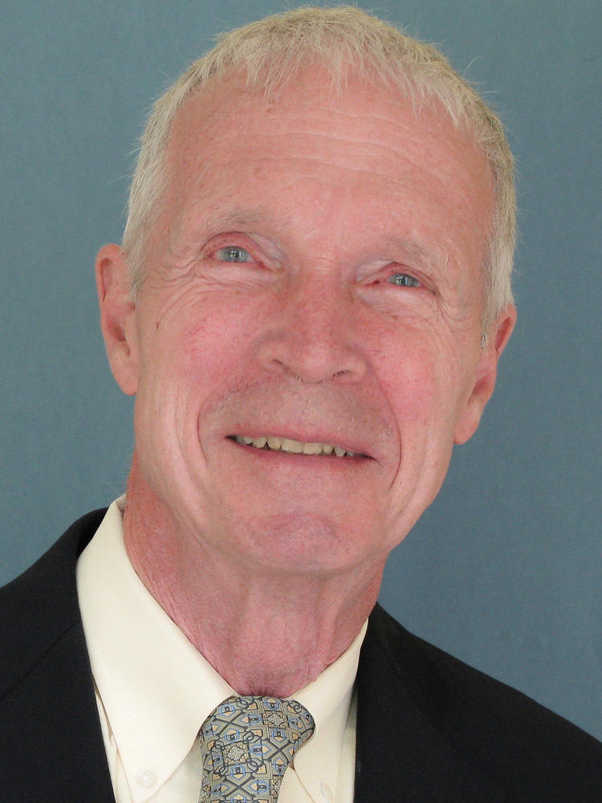
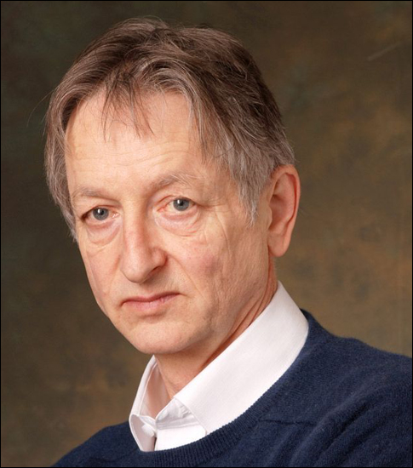
Kim są tegoroczni laureaci?
Jednym z laureatów jest John J. Hopfield, który stworzył pamięć asocjacyjną – strukturę, która może przechowywać i rekonstruować informacje [2].
Drugim z laureatów jest Geoffrey E. Hinton, który wynalazł metodę autonomicznego znajdowania właściwości w danych, co pozwala identyfikować określone elementy na obrazach [2].
Żródło: https://molbio.princeton.edu/people/john-j-hopfield
Źródło: https://awards.acm.org/award_winners/hinton_4791679
Sieć stworzona przez Johna J. Hopfielda wykorzystuje metodę zapisywania
i odtwarzania wzorów – otrzymuje zniekształcony obraz, a następnie iteracyjnie aktualizuje stany neuronów, dążąc do obniżenia energii całego systemu, co pozwala na rekonstrukcję oryginalnego wzoru. Geoffrey E. Hinton wykorzystał sieci Hopfielda jako podstawę do nowej sieci, gdzie u podstaw leży tzw. maszyna Boltzmanna – rozpoznaje ona charakterystyczne elementy w danym typie danych [2].

Slide 10
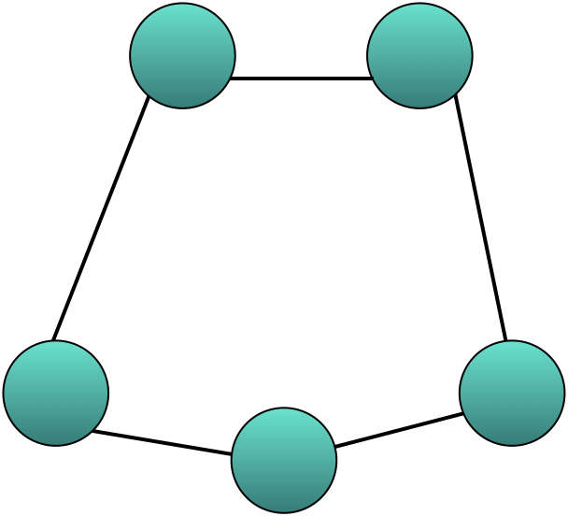

Zadania / scenariusze lekcji
Zadanie 1.
Maszyna Boltzmanna ma dwa neurony A i B, z następującymi stanami:
a) stan neuronu A może przyjmować wartości 1 lub -1
b) stan neuronu B może przyjmować wartości 1, 0 lub -1
1) Podaj liczbę wszystkich możliwych stanów.
2) Oblicz energię dla każdego ze znalezionych stanów. Energia stanu zdefiniowana jest w następujący sposób:
E(A ,B) = -A $∙$ B
Zadanie 2.
Wyznaczcie złożoność maszyny Boltzmanna, która definiowana jest jako liczba pętli.
Ograniczcie się tylko do pętli o długości 3.
Zadanie 3.
Oblicz różnicę między najwyższą, a najniższą energią stanu neuronowego na podstawie zadania pierwszego.
Praca domowa
Zastanów się, jakie ma znaczenie przyznanie Nagrody Nobla za badania
związane z sztuczną inteligencją. Jakie mogą być wady i zalety tych odkryć dla przyszłości nauki i technologii?

Slide 11
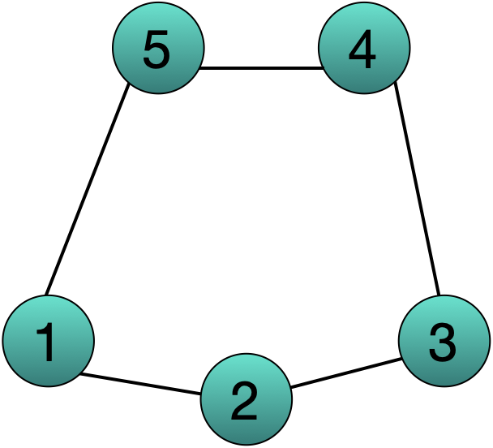
Zadania / scenariusze lekcji (odpowiedzi)
Zadanie 1. - wyjaśnienie
1. Liczba możliwych stanów neuronowych wynosi 6, są to:
(-1,-1), (-1,0), (-1,1), (1,-1), (1,0), (1,1)
2. Dla stanów (-1,1), (1,-1) energia E wynosi 1, stany (-1,-1), (1,1) mają energię równą -1, a stany (-1,0), (1,0) mają
energię równą 0.
Zadanie 2. - wyjaśnienie
Możliwe pętle o długości 3 to: (1,2,3), (1,2,4), (1,2,5), (2,3,4), (2,3,5), (2,3,1), (3,4,5), (3,5,1), (4,5,1), (4,5,2).
Zatem złożoność maszyny Boltzmanna wynosi 10.
Zadanie 3. - wyjaśnienie
Odpowiedź: (symbol delta) E = 2

Slide 12
Bibliografia
[1] https://www.nobelprize.org/prizes/physics/2024/summary/
[2]https://phys.org/news/2024-10-nobel-prize-physics-awarded-discoveries.html
O autorach
Nazywam się Patrycja Chuchała i jestem doktorantką Szkoły Doktorskiej Nauk Ścisłych
i Przyrodniczych Uniwersytetu Warszawskiego. Doktorat wykonuję w Zakładzie Fizyki Jądrowej na Wydziale Fizyki UW. Promotorami mojej pracy są dr hab. Agnieszka Korgul, prof. ucz. oraz
dr Urszula Kaźmierczak. Tematem mojej rozprawy doktorskiej jest „Badanie wpływu różnych sposobów deponowania dawki promieniowania z akceleratorów medycznych na odpowiedź biologiczną trójwymiarowych hodowli komórek glejaka”.
Nazywam się Artur Krawczyk i jestem doktorantem Szkoły Doktorskiej Nauk Ścisłych
i Przyrodniczych Uniwersytetu Warszawskiego. Moim promotorem jest prof. dr hab. Krzysztof Meissner. Tematem mojej pracy jest „Konforemna Kosmologia Cykliczna”.

Slide 13


Partner wydarzenia:

